Slide 1
CHAPITRE HISTOIRE 3 La Seconde Guerre mondiale (1939-1945)
PAGE DE GAUCHE DU CAHIER
COLLER FICHE OBJECTIFS

Slide 3
Un conflit mondial
Quels sont les principaux pays de l'Axe ?
L’Axe est formé de l’Allemagne, l’Italie et le Japon ainsi que leurs colonies.
Quels sont les principaux pays alliés ?
Les pays alliés sont le Royaume-Uni, la France puis l'URSS et les États-Unis.
Quand et pourquoi l'URSS rentre-t-elle en guerre contre l'Allemagne ?

Slide 5
Un conflit mondial
Quels sont les principaux pays de l'Axe ?
L’Axe est formé de l’Allemagne, l’Italie et le Japon ainsi que leurs colonies.
Quels sont les principaux pays alliés ?
Les pays alliés sont le Royaume-Uni, la France et les États-Unis.
Quand et pourquoi l'URSS rentre-t-elle en guerre contre l'Allemagne ?
Le 22 juin 1941, l'Allemagne attaque l'URSS et met ainsi fin au pacte germano-soviétique du 23 août 1939.
Quand et pourquoi les États-Unis rentrent-ils dans la guerre ?

Slide 6
15 août 1944
…......................................
…......................................
…......................................
1er septembre 1939
…......................................
…......................................
22 juin 1941
…......................................
…......................................
Février 1943
…......................................
…......................................
Allemagne envahit l'URSS
6 juin 1944
…......................................
…......................................
…......................................
Mai 1940
…......................................
…......................................
Novembre 1942
…......................................
…......................................
8 mai 1945
…......................................
…......................................
1940
1941
1942
1943
1944
1945
1946
7 décembre 1941
…......................................
…......................................
…......................................
…......................................
Février 1943
…......................................
…......................................
6 août 195
9 août 1945
…......................................
…......................................
…......................................
2 septembre 1945
…......................................
…......................................
Juin 1942
…......................................
…......................................
…......................................
…......................................

Slide 8
Un conflit mondial
1 - VIDÉO PEARL HARBOR
Quand et pourquoi les États-Unis rentrent-ils dans la guerre ?
Le 7 décembre 1941, le Japon attaque par surprise les USA à Pearl Harbor sur fond de rivalités en Asie (économiques, coloniales, diplomatiques...)

Slide 9
15 août 1944
…......................................
…......................................
…......................................
1er septembre 1939
…......................................
…......................................
22 juin 1941
…......................................
…......................................
Février 1943
…......................................
…......................................
Allemagne envahit l'URSS
6 juin 1944
…......................................
…......................................
…......................................
Mai 1940
…......................................
…......................................
Novembre 1942
…......................................
…......................................
8 mai 1945
…......................................
…......................................
La guerre devient mondiale
1940
1941
1942
1943
1944
1945
1946
7 décembre 1941
…......................................
…......................................
…......................................
…......................................
Février 1943
…......................................
…......................................
6 août 195
9 août 1945
…......................................
…......................................
…......................................
2 septembre 1945
…......................................
…......................................
Attaque de Pearl Harbor
USA en guerre
Juin 1942
…......................................
…......................................
…......................................
…......................................

Slide 10
Un conflit mondial
Pourquoi peut-on qualifier cette guerre de mondiale ?
Quelles idéologies s'opposent lors de ce conflit ?

Slide 12
Un conflit mondial
Pourquoi peut-on qualifier cette guerre de mondiale ?
Les combats, qui concernent de nombreux pays, se déroulent sur plusieurs fronts : en Europe de l’Ouest, en Afrique, en Europe de l’Est et dans le Pacifique.
Pourquoi peut-on qualifier cette guerre de totale ?
Quelles idéologies s'opposent lors de ce conflit ?

Slide 13
La Seconde Guerre mondiale, une guerre totale
La Seconde Guerre mondiale peut se caractériser comme « une guerre totale ». En effet, elle a connu une extension géographique mondiale des opérations militaires qui se sont déroulées en Europe, en Afrique et en Asie. Dans le domaine économique, on a assisté à une mobilisation des économies des pays en guerre au profit de l'appareil militaire pour lui assurer la supériorité et la victoire. Elle a permis de doter les États-Unis d'un armement de masse qui a submergé ses adversaires. Enfin, cette guerre a vu un développement en puissance de l'idéologie qui a provoqué une montée aux extrêmes de la violence. La distinction entre combattants et civils disparaît alors que ces derniers étaient jusqu'à présent préservés des combats.
D'après P. Buffotot, La Seconde Guerre mondiale, Armand Colin, 2014.

Slide 14
Un conflit mondial
Pourquoi peut-on qualifier cette guerre de mondiale ?
Les combats, qui concernent de nombreux pays, se déroulent sur plusieurs fronts : en Europe de l’Ouest, en Afrique, en Europe de l’Est et dans le Pacifique.
Pourquoi peut-on qualifier cette guerre de totale ?
C'est une guerre totale car elle mobilise toutes les populations, militaires et civiles, et les économies pour l'appareil militaire.
Quelles idéologies s'opposent lors de ce conflit ?

Slide 15
Un conflit mondial
Quelles idéologies s'opposent lors de ce conflit ?
- L’Allemagne veut conquérir un « espace vital » pour la « race aryenne » et défend une idéologie raciste et antisémite.
- Le Japon a des visées expansionnistes en Asie.
- L’URSS veut imposer le communisme.
- Les alliés défendent la démocratie.

Slide 16
Les temps et les tournants du conflit
Quand et comment débute la guerre ?
Quels sont les deux temps de la guerre ?

Slide 18
Les temps et les tournants du conflit
Quand et comment débute la guerre ?
La guerre débute par l’invasion de la Pologne le 1er septembre 1939.
Quels sont les deux temps de la guerre ?
Elle compte deux temps : le temps des victoires de l’Axe entre 1939 et 1942 et le temps des victoires des Alliés de fin 1942 à 1945.
Quand la France signe-t-elle l’armistice ? Avec quelle conséquence sur son territoire ?

Slide 19
15 août 1944
…......................................
…......................................
…......................................
1er septembre 1939
…......................................
…......................................
22 juin 1941
…......................................
…......................................
Février 1943
…......................................
…......................................
Allemagne envahit la Pologne
Allemagne envahit l'URSS
6 juin 1944
…......................................
…......................................
…......................................
Mai 1940
…......................................
…......................................
Novembre 1942
…......................................
…......................................
8 mai 1945
…......................................
…......................................
La guerre devient mondiale
1940
1941
1942
1943
1944
1945
1946
7 décembre 1941
…......................................
…......................................
…......................................
…......................................
Février 1943
…......................................
…......................................
6 août 195
9 août 1945
…......................................
…......................................
…......................................
2 septembre 1945
…......................................
…......................................
Attaque de Pearl Harbor
USA en guerre
Juin 1942
…......................................
…......................................
…......................................
…......................................

Slide 20
Victoires de l'Axe
Victoires des Alliés

Slide 21
2 - VIDÉO GUERRE ECLAIR

Slide 23
Les temps et les tournants du conflit
Quand la France signe-t-elle l’armistice ? Avec quelle conséquence sur son territoire ?
Après la « drôle de guerre », la bataille de France débute en mai 1940 et aboutit à la signature de l’armistice le 22 juin 1940. Son territoire est alors divisé en deux.

Slide 24
15 août 1944
…......................................
…......................................
…......................................
1er septembre 1939
…......................................
…......................................
22 juin 1941
…......................................
…......................................
Février 1943
…......................................
…......................................
Allemagne envahit la Pologne
Allemagne envahit l'URSS
6 juin 1944
…......................................
…......................................
…......................................
Mai 1940
…......................................
…......................................
Novembre 1942
…......................................
…......................................
8 mai 1945
…......................................
…......................................
Bataille de France
Drôle de
guerre
La guerre devient mondiale
1940
1941
1942
1943
1944
1945
1946
7 décembre 1941
…......................................
…......................................
…......................................
…......................................
Février 1943
…......................................
…......................................
6 août 195
9 août 1945
…......................................
…......................................
…......................................
2 septembre 1945
…......................................
…......................................
Attaque de Pearl Harbor
USA en guerre
Juin 1942
…......................................
…......................................
…......................................
…......................................

Slide 26
Les temps et les tournants du conflit
Quels évènements marquent un tournant dans le conflit entre 1942 et 1943 sur les 3 fronts ?
- à l’Ouest : le débarquement allié en Afrique du Nord entraîne l’occupation de la « zone libre » en France.
- à l’Est : la défaite allemande de Stalingrad marque la première défaite significative de l’Allemagne et le début de son recul.
- Dans le Pacifique : les défaites japonaises de Midway et de Guadalcanal stoppent l’expansion du pays.

Slide 27
15 août 1944
…......................................
…......................................
…......................................
Février 1943
…......................................
…......................................
1er septembre 1939
…......................................
…......................................
22 juin 1941
…......................................
…......................................
Défaite allemande à Stalingrad
Allemagne envahit la Pologne
Allemagne envahit l'URSS
6 juin 1944
…......................................
…......................................
…......................................
Mai 1940
…......................................
…......................................
Novembre 1942
…......................................
…......................................
8 mai 1945
…......................................
…......................................
Bataille de France
Débarquement allié en Afrique
Drôle de
guerre
La guerre devient mondiale
1940
1941
1942
1943
1944
1945
1946
Février 1943
…......................................
…......................................
7 décembre 1941
…......................................
…......................................
…......................................
…......................................
Défaite nippone de Guadalcanal
6 août 195
9 août 1945
…......................................
…......................................
…......................................
2 septembre 1945
…......................................
…......................................
Attaque de Pearl Harbor
USA en guerre
Juin 1942
…......................................
…......................................
…......................................
…......................................
Défaite nippone de Midway. Fin expansion Japon

Slide 28
Les temps et les tournants du conflit
Entre 1943 et 1945, quelles offensives subit l’Allemagne ?

Slide 29
3 - VIDÉO DÉBARQUEMENT

Slide 30
Les temps et les tournants du conflit
Entre 1943 et 1945, quelles offensives subit l’Allemagne ?
- à l’Ouest : suite aux débarquements du 6 juin 1944 en Normandie et du 15 août 1944 en Provence, les alliés libèrent peu à peu la France.
- à l’Est : l’armée soviétique libère les pays d’Europe de l’Est puis se dirige vers Berlin.

Slide 31
15 août 1944
…......................................
…......................................
…......................................
Février 1943
…......................................
…......................................
Débarquement allié en Provence
1er septembre 1939
…......................................
…......................................
22 juin 1941
…......................................
…......................................
Défaite allemande à Stalingrad
Allemagne envahit la Pologne
Allemagne envahit l'URSS
6 juin 1944
…......................................
…......................................
…......................................
Mai 1940
…......................................
…......................................
Novembre 1942
…......................................
…......................................
Débarquement allié en Normandie
8 mai 1945
…......................................
…......................................
Bataille de France
Débarquement allié en Afrique
Drôle de
guerre
La guerre devient mondiale
1940
1941
1942
1943
1944
1945
1946
Février 1943
…......................................
…......................................
7 décembre 1941
…......................................
…......................................
…......................................
…......................................
Défaite nippone de Guadalcanal
6 août 195
9 août 1945
…......................................
…......................................
…......................................
2 septembre 1945
…......................................
…......................................
Attaque de Pearl Harbor
USA en guerre
Juin 1942
…......................................
…......................................
…......................................
…......................................
Défaite nippone de Midway. Fin expansion Japon

Slide 32
Les temps et les tournants du conflit
4 - VIDÉO HIROSHIMA
Quand l'Allemagne capitule-t-elle ?
L’Allemagne capitule le 8 mai 1945.
Quand le Japon capitule-t-il ? Après quels événements ?
Le Japon capitule le 2 septembre 1945 après les bombardements atomiques de Hiroshima et Nagasaki.

Slide 33
15 août 1944
…......................................
…......................................
…......................................
Février 1943
…......................................
…......................................
Débarquement allié en Provence
1er septembre 1939
…......................................
…......................................
22 juin 1941
…......................................
…......................................
Défaite allemande à Stalingrad
Allemagne envahit la Pologne
Allemagne envahit l'URSS
6 juin 1944
…......................................
…......................................
…......................................
Mai 1940
…......................................
…......................................
Novembre 1942
…......................................
…......................................
Débarquement allié en Normandie
8 mai 1945
…......................................
…......................................
Bataille de France
Débarquement allié en Afrique
Capitulation allemande
Drôle de
guerre
La guerre devient mondiale
1940
1941
1942
1943
1944
1945
1946
Février 1943
…......................................
…......................................
7 décembre 1941
…......................................
…......................................
…......................................
…......................................
Défaite nippone de Guadalcanal
6 août 195
9 août 1945
…......................................
…......................................
…......................................
2 septembre 1945
…......................................
…......................................
Attaque de Pearl Harbor
USA en guerre
Bombes Hiroshima Nagasaki
Juin 1942
…......................................
…......................................
…......................................
…......................................
Défaite nippone de Midway. Fin expansion Japon
Capitulation nippone

Slide 34
En quoi la Seconde Guerre mondiale est-elle une guerre d'anéantissement ?

Slide 35
Vocabulaires
L'Axe : désigne l'Allemagne nazie et ses alliés, l'Italie et le Japon.
Les Alliés : terme désignant la grande Alliance entre le Royaume-Uni, la France, les États-Unis et l'URSS contre l'Allemagne nazie.
Drôle de guerre : période sans combat direct qui couvre la période du 3 septembre 1939 (déclaration de guerre) au 10 mai 1940 (offensive allemande en France).
Guerre éclair : la Blitzkrieg. Stratégie offensive mise au point par les Allemands, caractérisée par l'emploi de blindés, de chars d'assaut et de l'aviation (bombardements aériens) pour rompre très rapidement le front ennemi.
Guerre d'anéantissement : guerre qui a pour but de détruire l’ennemi, les militaires comme les civils.

Slide 36
I. Une guerre très violente : l'exemple de la bataille de Stalingrad
1 - VIDÉO STALINGRAD
Introduction
Quand l’Allemagne attaque-t-elle l’URSS ? Quel nom porte cette opération ?
- le 22 juin 1941. C’est l’opération Barbarossa.
Pour Hitler, pourquoi l’Allemagne doit-elle attaquer l’URSS ?

Slide 38
Introduction
Quand l’Allemagne attaque-t-elle l’URSS ? Quel nom porte cette opération ?
- le 22 juin 1941. C’est l’opération Barbarossa.
Pour Hitler, pourquoi l’Allemagne doit-elle attaquer l’URSS ?
- Conquérir l’ « espace vital » prôné par Hitler.
- Défendre la culture européenne contre le « bolchévisme judaïsme ».
- Combattre le communisme et détruire l’ennemi.

Slide 39
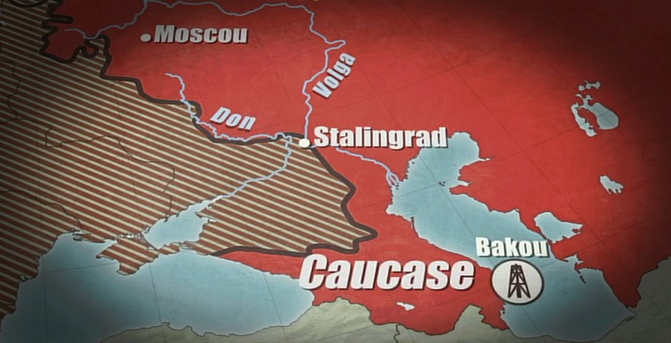
Introduction
Quand débute la bataille de Stalingrad ? Pourquoi ?

Slide 40
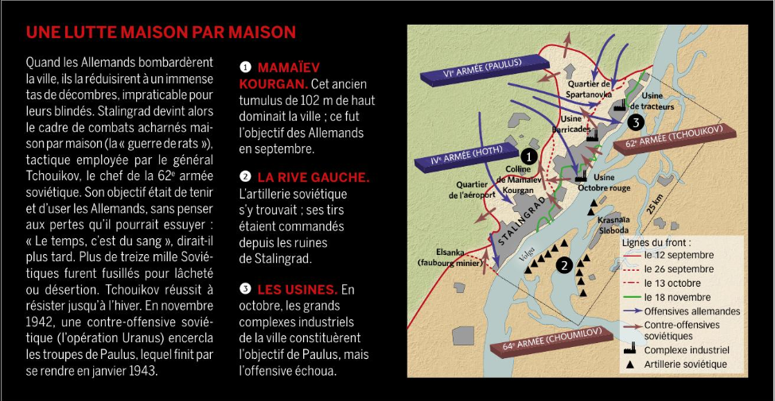

Slide 41
Introduction
Quand débute la bataille de Stalingrad ? Pourquoi ?
- le 17 juillet 1942. Pour l’Allemagne nazie, la conquête de Stalingrad, ville au bord de la Volga, au sud-ouest de l’URSS, doit permettre de contrôler un nœud de communication important, notamment pour les réserves de pétrole du Caucase et les industries lourdes. C’est aussi un symbole : prendre la ville qui porte le nom de Staline.

Slide 42
Introduction
Problématique : Comment la bataille de Stalingrad illustre-t-elle les nouvelles formes de violence d'une guerre d'anéantissement comme la Seconde Guerre mondiale ?

Slide 43
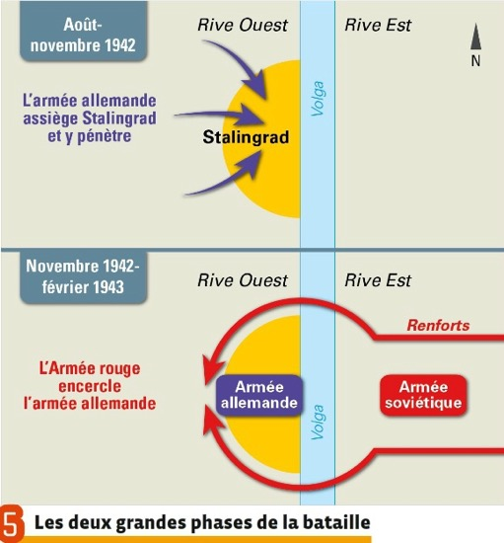
I. Une bataille très violente
Deux stratégies qui s’opposent : quelles stratégies adopte chaque camp?
1 million d'hommes
1 million d'hommes

Slide 44
I. Une bataille très violente
Deux stratégies qui s’opposent : quelles stratégies adopte chaque camp ?
- Allemagne : assiège et bombarde Stalingrad. Environ 1 million de soldats.
- URSS : organise la résistance de la ville en attendant la contre-offensive russe d’1 million d’hommes à partir de novembre 1942 pour encercler les troupes allemandes. C’est l’opération Uranus.

Slide 45
Une bataille très violente
Vidéo Educadhoc
Doc 4 p 73
2. Les combats sont intenses : de quel type de bataille s'agit-il ? Quelles armes utilisent les armées ?

Slide 47
I. Une bataille très violente
2. Les combats sont intenses : de quel type de bataille s'agit-il ? Quelles armes utilisent les armées ?
Combats urbains très violents, avec des avancées rue par
rue, bâtiment par bâtiment.
- Des avions bombardiers, des fusils, des mitraillettes, des grenades, des obus, des lance-flammes, des tanks à l’extérieur de la ville. Combats au corps-à-corps avec des baïonnettes.

Slide 48
I. Une bataille très violente
3. Les conditions de vie sont terribles : dans quelles conditions se déroulent la bataille ?

Slide 49
I. Une bataille très violente
3. Les conditions de vie sont terribles : dans quelles conditions se déroulent la bataille ?
- Très difficile, en plein milieu d’un hiver très rigoureux (neige, froid,...). Les soldats sont peu ravitaillés, manquent de nourriture et de médicaments. Ils ne peuvent pas reculer lors des combats sous peine de mort.

Slide 50
II. Des civils victimes
1. Une volonté d’anéantissement : quelles instructions sont données par l’État-major allemand concernant les civils russes ?

Slide 52
II. Des civils victimes
1. Une volonté d’anéantissement : quelles instructions sont données par l’État-major allemand concernant les civils russes ?
- Pas de différences entre les civils et les militaires.
- Les populations des villes conquises « doivent avoir faim » et être traitées sans humanité.
- Certains habitants et certaines habitantes, hommes, femmes et enfants, sont exécutés arbitrairement ; d'autres déportés.

Slide 53
II. Des civils victimes
2. Les civils survivent à Stalingrad : comment les civils russes vivent-ils à Stalingrad pendant la bataille ?

Slide 54
II. Des civils victimes
2. Les civils survivent à Stalingrad : comment les civils russes vivent-elles et vivent-ils à Stalingrad pendant la bataille ?
- Les civils s’enterrent et vivent dans les caves, les canalisations, les égouts pour s’abriter des bombardements. Creusent des trous pour se protéger des tirs.
- Souffrent de malnutrition, du froid et de violences psychologiques.

Slide 55
Conclusion
Ainsi, la bataille de Stalingrad illustre la violence des combats de la Seconde Guerre mondiale avec 800 000 morts, blessés ou prisonniers du côté des forces de l’Axe et 1,1 million du côté russe, militaires et civils. Lors de la victoire russe le 2 février 1943, 90% de la ville ont été détruits sous la violence des combats.
La bataille de Stalingrad représente la première grande défaite de Hitler, est un choc psychologique important pour l’Allemagne nazie et un événement majeur dans la Seconde Guerre mondiale.

Slide 56
II. Le génocide des Juifs et des Tziganes
Evaluation de compétence
Laisser 1 page

Slide 57
Introduction
Dès 1933, avec Dachau, des camps de concentration sont mis en place dans le Reich allemand pour enfermer les opposants aux nazis mais aussi les handicapés et les handicapées ou les homosexuels et les homosexuelles. Le régime pratique dès 1933 l’eugénisme (stérilisation forcée, assassinats,... environ 400 000 personnes concernées). De même, Hitler mène une politique antisémite, notamment depuis les lois Nuremberg de 1935. Mais c’est pendant la guerre qu’un véritable génocide est organisé par les nazis. Il se déroule par étape.

Slide 58
Vidéo 1- Ghetto (Pologne)
I. 1939 – 1941 : l’enferment et la ghettoïsation
Tout d’abord, dès 1939, dans les territoires conquis par Hitler, les nazis identifient les Juifs et les Juives et les excluent de la société. En Pologne, où ils sont près de 3 millions, les Juifs et les Juives doivent porter un signe distinctif (un brassard puis à partir de 1941, l’étoile jaune partout dans les territoires conquis) et sont ensuite regroupés dans des ghettos comme à Varsovie où 550 000 Juifs et Juives vivent dans des conditions effroyables, victimes de privations (famine, manque de soin,...) et d’exécutions. Les populations des ghettos sont peu à peu déportées à partir de 1942 (comme celles de Varsovie vers le camp de Treblinka) puis les ghettos connaissant des insurrections sont rasés (comme celui de Varsovie en mai 1943). On estime à 800 000 le nombre de morts par suite de la « ghettoïsation » et des privations.

Slide 59
Vidéo Einsatzgruppen

Slide 60
Vidéo 2 - Einsatzgruppen
II. A partir de 1941 : les Einsatzgruppens
Mais l’organisation de mises à mort massives débute vraiment avec l’invasion de l’URSS en 1941 : les troupes allemandes sont accompagnées de 4 unités spéciales (de 600 à 1000 soldats SS chacune), les Einsatzgruppen, chargées de tuer les Juifs et les Juives, les Tziganes ou les opposants et opposantes. Ce sont des massacres de masse où les personnes sont fusillées et enterrées dans une fosse commune après avoir été dépossédées de leurs biens. On estime à 1,3 million, le nombre de morts par les Einsatzgruppen. On parle de « Shoah par balles ».

Slide 61
Vidéo 3 – Les centres de mise à mort

Slide 62
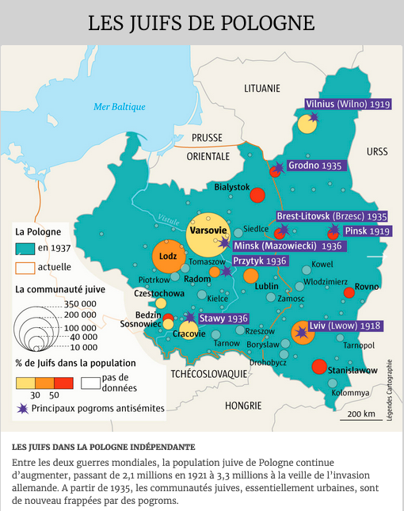
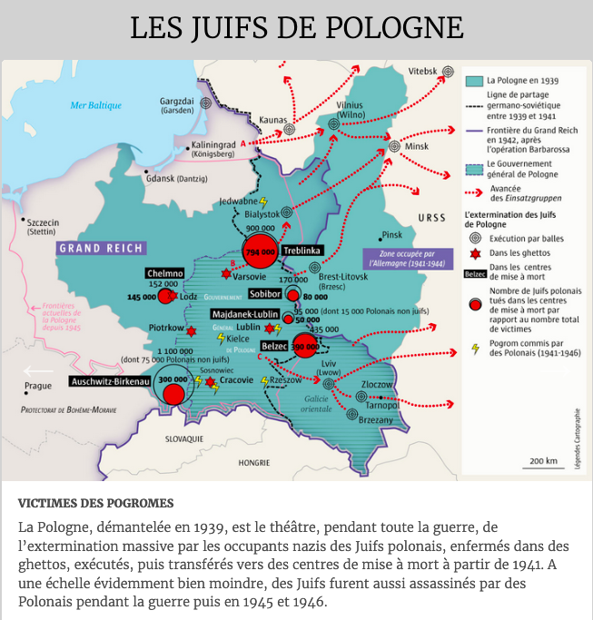

Slide 63
Centres de mise à mort
Camps mixtes (concentration et mise à mort)

Slide 64
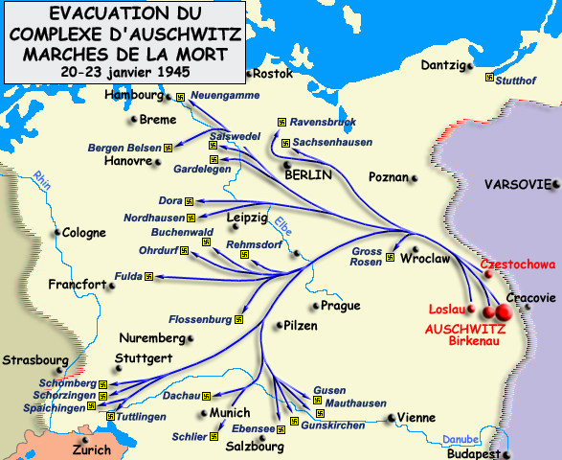
Vidéo 4 - marche de la mort

Slide 65
III. 1942-1945 : la « Solution finale »
À partir du 20 janvier 1942 et de la conférence de Wannsee, Hitler décide et planifie l’assassinat à grande échelle de tous les Juifs et toutes les Juives d’Europe : c’est la « solution finale ». Des centres de mise à mort sont construits en Pologne. Les Juifs et les Juives, mais aussi les tziganes, les homosexuels et homosexuelles, les opposants et opposantes, les résistants et résistantes,... y sont déportés pas train, dans des wagons à bestiaux. À l’arrivée au camp, les déportés et déportées sont « sélectionnés » : la grande majorité, femmes, enfants, personnes âgées... sont assassinés dans des chambres à gaz (Zyklon B). Leur corps est ensuite brûlé dans des fours crématoires ou des fosses. Des Sonderkommandos (des unités de prisonniers) s’occupent de ces chambres à gaz.
Les personnes jeunes ou en bonne santé sont, elles, emmenées dans des camps de concentration pour travailler dans des conditions inhumaines (sans soin, souffrant de famine,... beaucoup meurent). On estime à 3 millions le nombre de morts dans les camps et dans les « marches de la mort » à partir de 1944 (marches forcées de prisonniers des camps face à l’avancée soviétique).

Slide 66
Vidéo 5 – Vidéo Procès de Nuremberg
Conclusion
Ainsi, par la volonté de faire disparaitre tout un peuple, le régime nazi est responsable du génocide de 5 à 6 millions de Juifs et de Juives, de celui de 240 000 tziganes. Les notions de « crime contre l’humanité » et de « génocide » sont créées lors du procès de Nuremberg de 1945-1946 (qui juge les criminels nazis) pour qualifier ces atrocités.

Slide 67
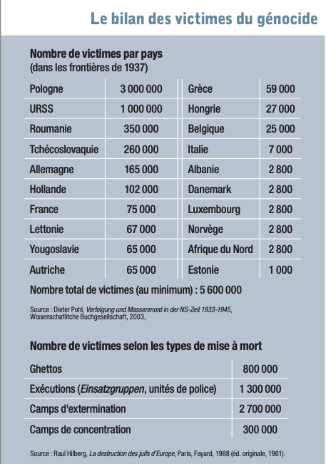
Source : La documentation photographique

Slide 68
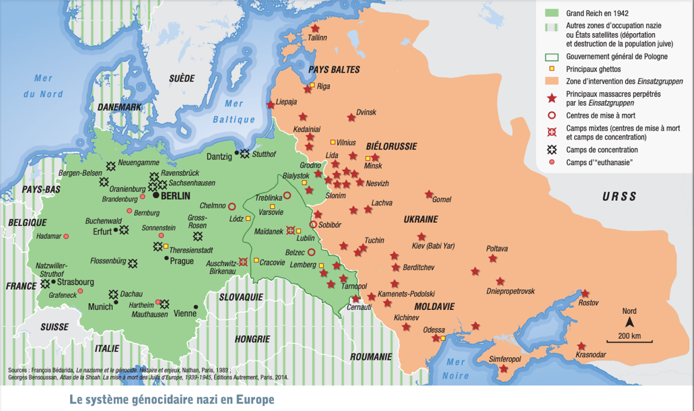
Source : La documentation photographique

Slide 69
Le camp de concentration du Natzweiler – Struthof
Source : http://memoiresdesdeportations.org/fr

Slide 70
Le Konzentrationslager Natzweiler – Struthof
Ouvert par les nazis le 1er mai 1941, il s’agit du seul camp de concentration ouvert sur le sol français actuel (Alsace annexée à l’époque). Le camp central s’accompagne de 70 camps annexes. 52 000 déportés et déportées passeront par l’ensemble de ces camps. Lieu de travail au profit l’industrie de guerre nazie, le camp abrite aussi les expérimentations médicales des professeurs nazis de l’Université du Reich de Strasbourg. De 1941 à 1945, le camp est l’un des plus meurtriers du système nazi avec près de 22 000 morts (40% de l’ensemble). Une chambre à gaz est ouverte en août 1943 en lien avec les expérimentations médicales nazies.

Slide 71
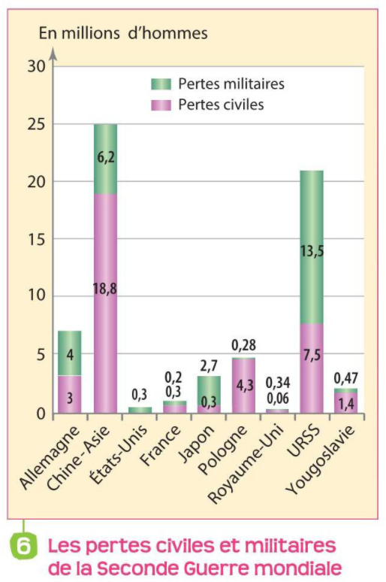

Slide 72
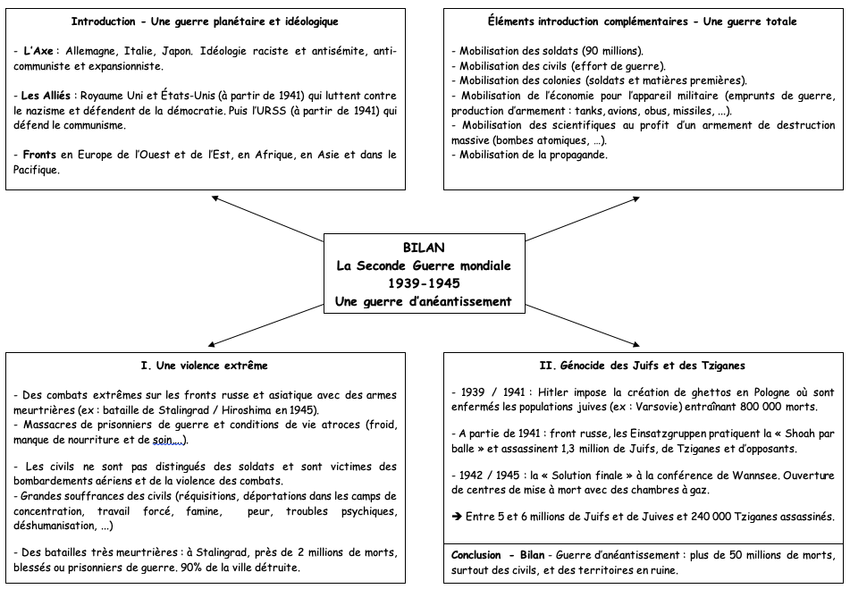

Slide 73
15 août 1944
…......................................
…......................................
…......................................
1er septembre 1939
…......................................
…......................................
21 juin 1941
…......................................
…......................................
Février 1943
…......................................
…......................................
6 juin 1944
…......................................
…......................................
…......................................
Mai 1940
…......................................
…......................................
Novembre 1942
…......................................
…......................................
8 mai 1945
…......................................
…......................................
1940
1941
1942
1943
1944
1945
1946
7 décembre 1941
…......................................
…......................................
…......................................
…......................................
Février 1943
…......................................
…......................................
6 août 195
9 août 1945
…......................................
…......................................
…......................................
2 septembre 1945
…......................................
…......................................
Juin 1942
…......................................
…......................................
…......................................
…......................................

Slide 74
15 août 1944
…......................................
…......................................
…......................................
Février 1943
…......................................
…......................................
Débarquement allié en Provence
1er septembre 1939
…......................................
…......................................
22 juin 1941
…......................................
…......................................
Défaite allemande à Stalingrad
Allemagne envahit la Pologne
Allemagne envahit l'URSS
6 juin 1944
…......................................
…......................................
…......................................
Mai 1940
…......................................
…......................................
Novembre 1942
…......................................
…......................................
Débarquement allié en Normandie
8 mai 1945
…......................................
…......................................
Bataille de France
Débarquement allié en Afrique
Capitulation allemande
Drôle de
guerre
La guerre devient mondiale
1940
1941
1942
1943
1944
1945
1946
Février 1943
…......................................
…......................................
7 décembre 1941
…......................................
…......................................
…......................................
…......................................
Défaite nippone de Guadalcanal
6 août 195
9 août 1945
…......................................
…......................................
…......................................
2 septembre 1945
…......................................
…......................................
Attaque de Pearl Harbor
USA en guerre
Bombes Hiroshima Nagasaki
Juin 1942
…......................................
…......................................
…......................................
…......................................
Défaite nippone de Midway. Fin expansion Japon
Capitulation nippone

